Slide 1
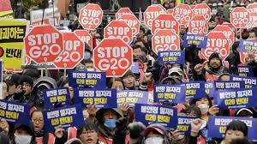








La organización global
Berger, S. (2006), Desde las trincheras: cómo se enfrentan empresas de todo el mundo a las fronteras de la economía global.

Slide 2
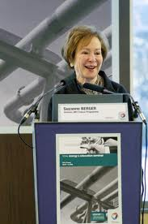
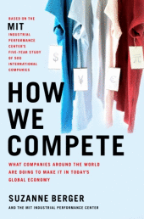



Slide 3
Politóloga
Equipo de investigadores del Industrial Performance Center de MIT (entre ellos Sturgeon: “sistema modular”)
Experiencia de 500 empresas norteamericanas, europeas y asiáticas frente a la globalización (28). Entrevistas durante cinco años, reiteradas
Primera investigación sistemática de campo sobre empresas y globalización
Elección de casos. Sectores en los que la tecnología:
  cambia rápidamente: fast- tech, como la electrónica
  cambia lentamente: low-tech, como la automotriz, autopartes, textil, confecciones
Preguntas de la investigación :
  ¿Qué hacen en sus propias fábricas, qué compran? (make or buy?)
  ¿dónde?
  ¿por qué?
  ¿en qué se diferencian de sus principales competidores?

Slide 4

¿Cómo estaba organizada
Ford Motors Company
en los años cuarenta del
siglo pasado?

Slide 5
Ford S.A. en 1949
“Integración vertical”
Minas de hierro y carbón
Bosques
Ferrocarriles
Plantación de caucho de 90.000 has en Brasil
Barcos para transportar autopartes
Usina eléctrica
Bomberos
Fábrica de papel
Fundiciones
Horno de coque
Talleres (herramental, mecanizado, prensas, carrocería, pintura)
Hornos Martin
Fábrica de neumáticos
Central telefónica y telegráfica
Fábrica de pintura
Fábrica de cuero artificial
Depósitos
Hospitales
Laboratorios
Escuelas técnicas

Slide 6
Elecciones estratégicas clave en un contexto globalizado (Cap. 3)
Reorganización
¿cuáles eslabones de la producción (desde la concepción del producto hasta la comercialización) conviene mantener dentro de la empresa y cuáles tercerizar?
Deslocalización
¿Qué actividades conviene subcontratar fuera del país donde está implantada la empresa?

Slide 7
En síntesis:
¿Cómo combinar los recursos y competencias disponibles en la organización con aquellos que están disponibles en el exterior, tanto en el país como en el extranjero?

Slide 8
Son soluciones inestables
Las decisiones de reorganización y deslocalización deben replantearse periódicamente porque :
    los competidores desafían con nuevos movimientos
    los subcontratistas aprenden
    la mano de obra disponible en el extranjero desarrolla nuevas capacidades
    aparecen nuevas tecnologías que cambian el juego
    NI SE LE OCURRE LO DEL TIPO DE CAMBIO!

Slide 9
Un cambio de arquitectura
Al lego modular
(amplia gama de posibilidades de reorganización y deslocalización)
De la arquitectura integral cerrada de la industria automotriz clásica

Slide 10
Paso desde las cadenas de valor internas a las cadenas modulares
(pp. 85-86)
I+D
Componentes
Idea de un nuevo producto
Servicio posventa
Diseño
Fabricación
Logística
Venta
Cadena de valor interna: los nexos entre las “funciones” de la cadena eran relaciones de propiedad.
Cadena modular: nexos contractuales entre empresas independientes (a cargo de los diferentes eslabones)

Slide 11
De la “maqueta” interna a la manufactura modular
 |  | Estratrategias genéricas
 |  | Costos (competencia basada en precio) | Diferen-ciación
Compo nen tes | Compartidos (con otras empresas, o internamente entre modelos: Golf-Skoda) | Enfoque Modular (riesgo de pérdida del perfil distintivo)
 | Exclusivos |  | Int. Vertical (no aprovecha de las competencias externas)

Slide 12
El dilema de la forma modular
Al compartir con otros los componentes y las estructuras de producción, se corre el riesgo de perder originalidad y de caer en una competencia basada en el precio
Cuando se intenta diferenciar los productos utilizando únicamente las tecnologías que se poseen, se corre el riesgo de retornar al modelo de la máquina cerrada, que no aprovecha de las competencias disponibles en el exterior de la empresa (dificultades de Sony para competir con el iPod de Apple)

Slide 13
El origen del modelo modular
(ver en Berger, Made in…: pp.95-99, varias citas bibliográficas clave)
Al aumentar la complejidad de los productos, en IBM comenzaron en 1961 (para el famoso modelo IBM 360) a buscar la manera de poner a trabajar varios equipos en un mismo proyecto
Identificaron los “puntos de fragmentación natural” (en los cuales no es necesario transferir mucha información entre secuencias de actividad adyacentes, y donde es posible precisar de antemano las reglas de conexión entre ellas)
Se pasó así (VÍA TERCERIZACIÓN) del monopolio IBM, al gran “cluster modular” que comprende hoy más de mil firmas que cotizan en bolsa, además de una multitud de start-up
En la industria electrónica, la producción modular despegó en los noventa, cuando el nuevo software permitió proveer instrucciones en formato digital y, gracias a la codificación, las empresas pudieron dar a sus proveedores informaciones precisas sobre las partes de los procesos de las cuales debían encargarse

Slide 14
Al final del camino…
(del desmonte de la estructura divisional-burocrática)
Sistema modular (red global de empresas):
  Subcontratistas sin marca pero con diseño: ODM (original design manufacturer). Proveedores de Dell
  Subcontratistas sin marca ni diseño: OEM (original equipment manufacturer): Fabricantes chinos de jeans.
Cluster territorial (red local de empresas): comunidad informática de Silicon Valley, hilanderías de Biella en el norte de Italia, Rafaela en Argentina; cluster del vino en Mendoza.

Slide 15
¿Cuáles son las alternativas?

Slide 16
Tres modelos de desarrollo capitalista
Convergencia: desplazar la producción hacia países de bajos salarios
Variedades nacionales de capitalismo: germano-japonés vs. angloamericano
    Las hipótesis sobre convergencia y sobre variedades de capitalismo se basan en razonamientos deductivos, y por eso ponen énfasis en las similitudes (p. 44), pero no cubren todos los comportamientos (describen mal los actores).
“Herencias dinámicas”

Slide 17
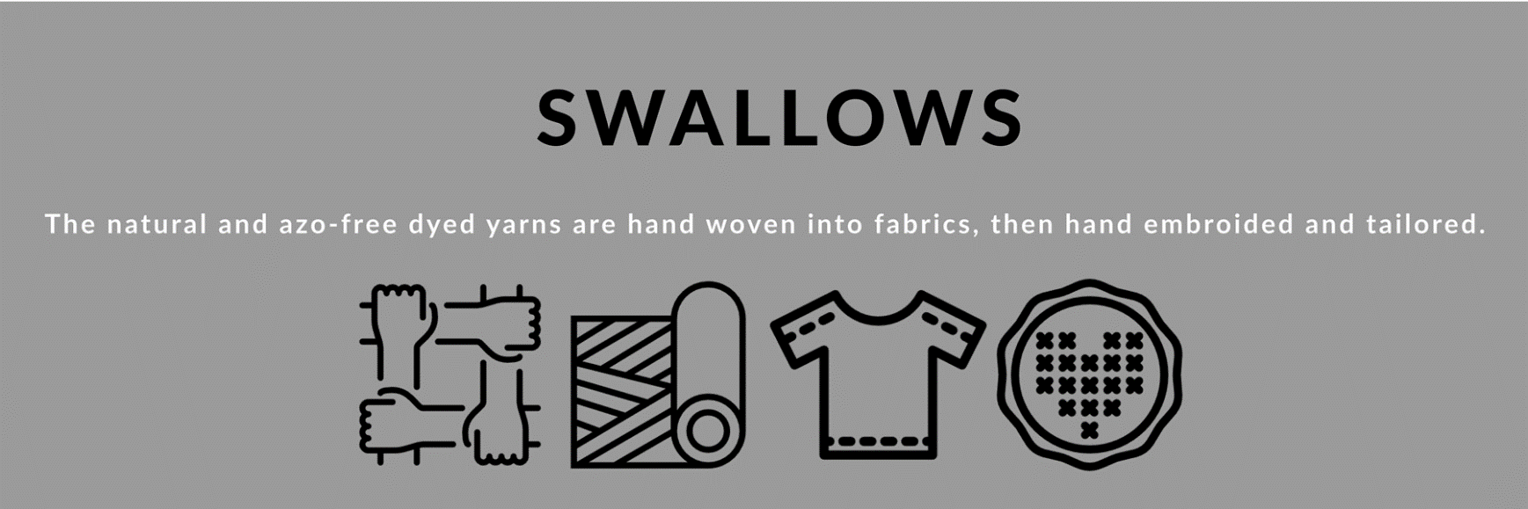
“Herencias Dinámicas”
(definición)
“El arte mediante el cual una empresa es capaz de movilizar y reorganizar su herencia en una economía abierta”

Slide 18
  La herencia de una empresa son los recursos que desarrolló a través de su historia.
  No se trata solamente de recursos materiales sino, también, de un conjunto de competencias, talentos, facultades organizacionales y memoria institucional.
  El grupo de Berger estudió estas herencias a la vez como recursos que pueden combinarse de maneras inéditas para conformar nuevas estrategias y como guías de análisis que permiten diferenciar lo que es conocido y lo que es nuevo ante una determinada situación.
  Berger estudió la mundialización como un fenómeno que se elabora continuamente a través de decenas de miles de decisiones tomadas en materia de implantación de fábricas y activos y de adquisición de competencias producidas fuera de las fronteras

Slide 19
Organización cerrada abierta interc.
Función 1
Función 2
Función 3
Burocracia
Adhocracia
Red de... Organiza-ciones...
en Red

Slide 20
Tres principios básicos de coordinación
Precio/reputación (mercados),
Supervisión directa y estandarización de procesos y resultados (organizaciones burocráticas)
Confianza (redes)

Slide 21
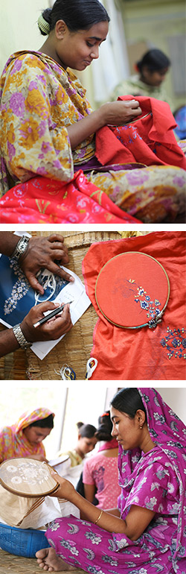
Confianza nuevo mecanismo clave de coordinación
  Los problemas de diseño se desplazan
  desde el interior de las organizaciones hacia sus fronteras
  (¿qué hacer, qué comprar, dónde?)
  Nueva inquietud preponderante de los
  managers:
  ¿puedo confiar en mis socios independientes?
  Se construye muy lentamente

Slide 22

¿El camino a la sustentabilidad?

